Slide 1
Loyiha Tahlili: Qorabog' Suv Ombori
Avtomatik Generatsiya qilingan Hisobot
Excel Agent tomonidan tayyorlandi

Slide 2
Loyiha Haqida Qisqacha
Fayl nomi: complex_structure_test.xlsx
Tozalangan ma'lumotlar hajmi: 1167 qator
Asosiy ish turlari:
  • Tuproq ishlari
  • Beton ishlari
  • Mexanizatsiya xarajatlari

Slide 3
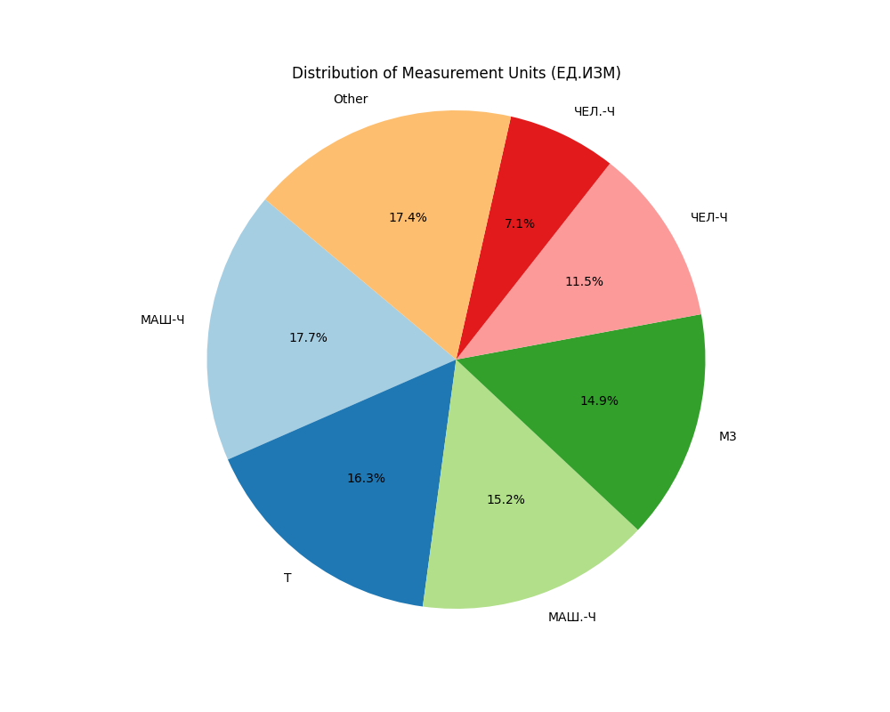
O'lchov Birliklari Taqsimoti

Slide 4
Ma'lumotlardan Namuna (Top 5)
№№ | ОБОСНОВАНИЕ | НАИМЕНОВАНИЕ РАБОТ И РЕСУРСОВ | ЕД.ИЗМ
1 | 2 | 3 | 4
1 | E1-1-31-2 T.Ч.01 П.3.31 КэМ=1,06 | РАЗРАБОТКА ГРУНТА С ПЕРЕМЕЩЕНИЕМ ДО 10 М БУЛЬДО... | 1000М3
1.1 | 000003 | ЗАТРАТЫ ТРУДА МАШИНИСТОВ | ЧЕЛ-Ч
1.2 | 000259 | БУЛЬДОЗЕРЫ ПРИ РАБОТЕ НА ДРУГИХ ВИДАХ СТРОИТЕЛЬ... | МАШ-Ч
2 | E1-1-31-10 К=5 | ПРИ ПЕРЕМЕЩЕНИИ ГРУНТА НА КАЖДЫЕ ПОСЛЕДУЮЩИЕ 10... | 1000М3

